Slide 1
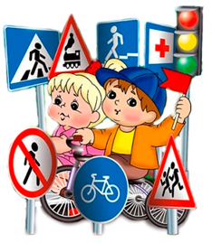
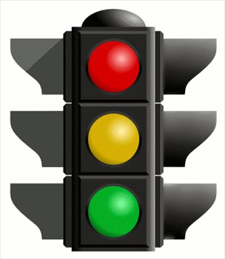
муниципальное бюджетное дошкольное образовательное учреждение города Ростова –на- Дону «Детский сад № 107»
Проект дидактического пособия
ЛЭПБУК
«ПРАВИЛА
ДОРОЖНОГО
ДВИЖЕНИЯ»
Разработала: Воспитатель I КК Кушнерева Н.П.
(в рамках реализации программы «От рождения до школы»
Н.Е. Веракса, Т.С.Комарова, М.А.Васильева. в соответствии с ФГОС ДО).

Slide 2
Проект предназначен
для работы с детьми старшего дошкольного возраста.
с задержкой психического развития
Реализуемые образовательные области:
«Познавательное развитие»
«Социально-коммуникативное развитие»
«Речевое развитие»
«Физическое развитие»
«Художественно-эстетическое развитие».
Notes:
2

Slide 3
В связи с внедрением ФГОС дошкольного образования каждый педагог ищет новые подходы, идеи в своей педагогической деятельности. Я начала изучать и использовать в своей работе новое, интересное незаменимое методическое пособие – лэпбук.
Лэпбук можно использовать как в детском саду, так и дома, он интересен и полезен тем, что его делают совместно взрослый и дети.
Notes:
3

Slide 4
Актуальность
Лэпбук, это книжка-раскладушка, в которую помещены материалы на одну тему. В данное пособие вошли материалы по формированию системы знаний, умений и навыков детей старшего дошкольного возраста с задержкой психического развития по правилам дорожного движения
Дидактическое пособие «Правила дорожного движения», является средством развивающего обучения, предполагает использование современных технологий: технологии организации коллективной творческой деятельности, коммуникативных технологий, технологии проектной деятельности, игровых технологий.
Актуальность данного пособия обусловлена статистикой свидетельствующей о росте детского дорожно-транспортного травматизма. Важно не только оберегать ребенка от опасности, но и готовить его к встрече с возможными трудностями, формировать представление о наиболее опасных ситуациях, о необходимости соблюдения мер предосторожности, а также прививать навыки безопасного поведения на улице и в транспорте.
Чаще всего Правила дорожного движения очень сложно привить, потому что они не увлекают ребенка, они ему не интересны. Поэтому предлагаю вам дидактическое пособие для обучения детей Правилам Дорожного Движения!
Пособие многофункциональное, трансформируемое, мобильное, удобное как для детей, так и для педагога. Материал подобран с учетом индивидуальных особенностей детей
Содержание лэпбука следует пополнять и усложнять. Детям совместно со взрослыми участвовать в сборе материала: анализировать, сортировать информацию.

Slide 5
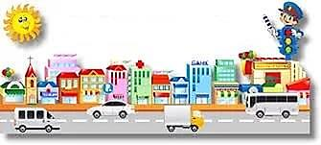
Цель
Формировать систему знаний, умений и навыков детей старшего дошкольного возраста с задержкой психического развития по правилам дорожного движения.
Notes:
5

Slide 6
Задачи
Образовательные:
1. Продолжать знакомить детей с задержкой психического развития с правилами дорожного движения, правилами перехода проезжей части, дорожными знаками, предназначенными для водителей и пешеходов; учить детей предвидеть опасное событие, уметь по возможности его избегать, а при необходимости действовать.
2. Повторить и закрепить знания о светофорах и сигналах; довести до детей важность сигналов светофора.
3. Познакомить с правилами перехода проезжей части по регулируемому и нерегулируемому пешеходному переходу.
4. Знать и уметь классифицировать дорожные знаки: предупреждающие, запрещающие, предписывающие, знаки сервиса.
Развивающие:
1.Развивать осторожность, наблюдательность, мышление, внимательность, самостоятельность, ответственность и осмотрительность на дороге.
2.Стимулировать познавательную активность, способствовать развитию коммуникативных навыков.
Речевые:
1. Расширять и активизировать активный и пассивный словарь детей.
2.Способствовать развитию речи детей.
Воспитательные:
1.Воспитывать навыки личной безопасности и чувство самосохранения.
2.Воспитывать чувство ответственности.
Notes:
6

Slide 7
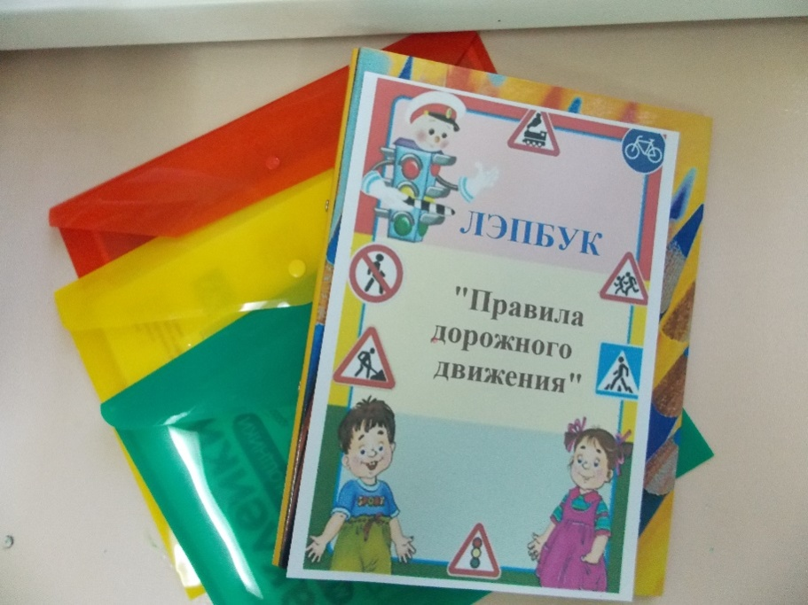
Дидактические игры и пособия

Slide 8
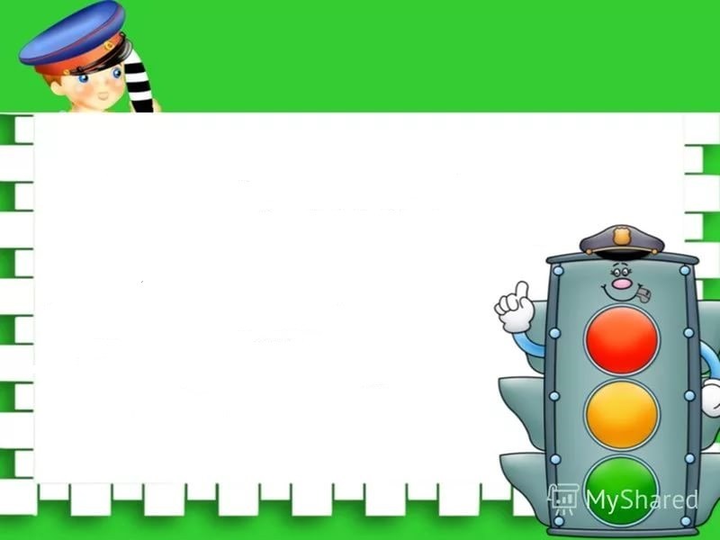
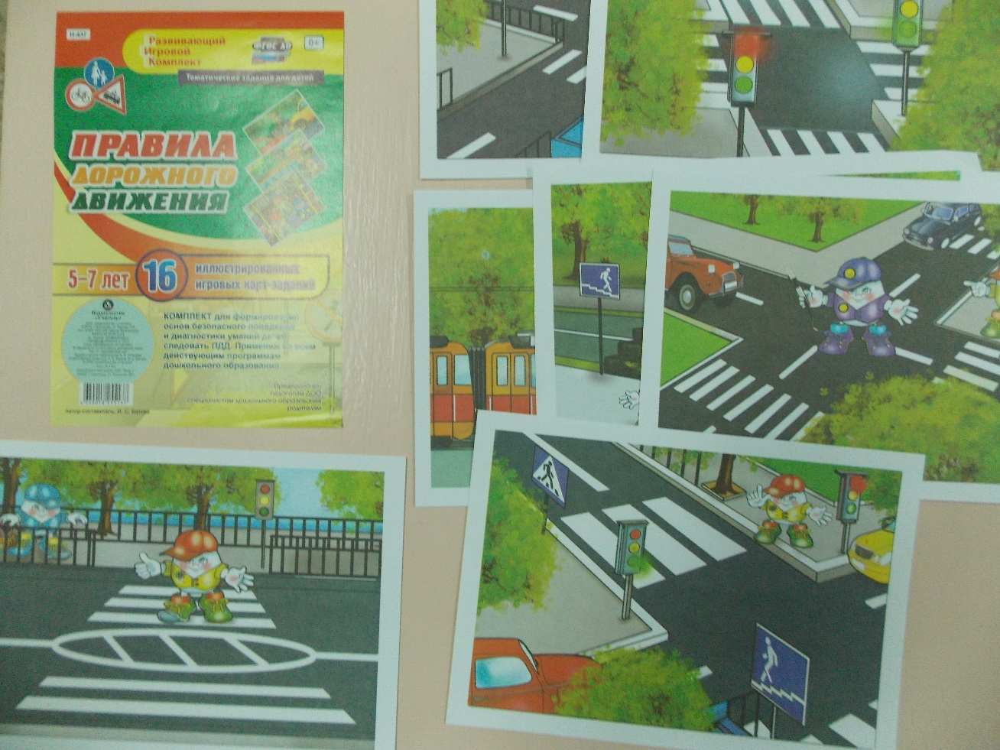
Развлечение «Дорожная Азбука»
Карточки «Правила дорожного движения»

Slide 9
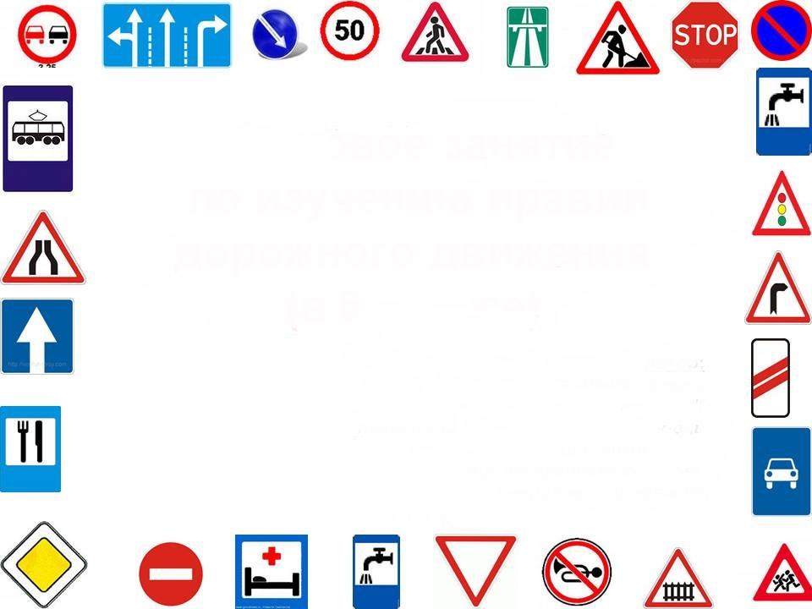
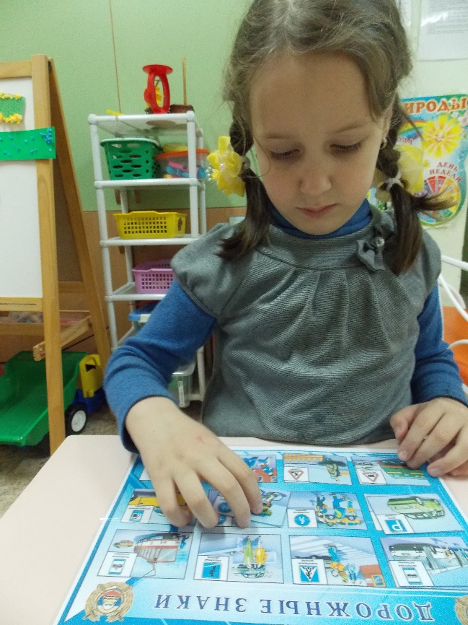
Причины детского дорожно-транспортного травматизма.
Неумение наблюдать.
Невнимательность.
Недостаточный надзор взрослых за поведением детей.

Slide 10
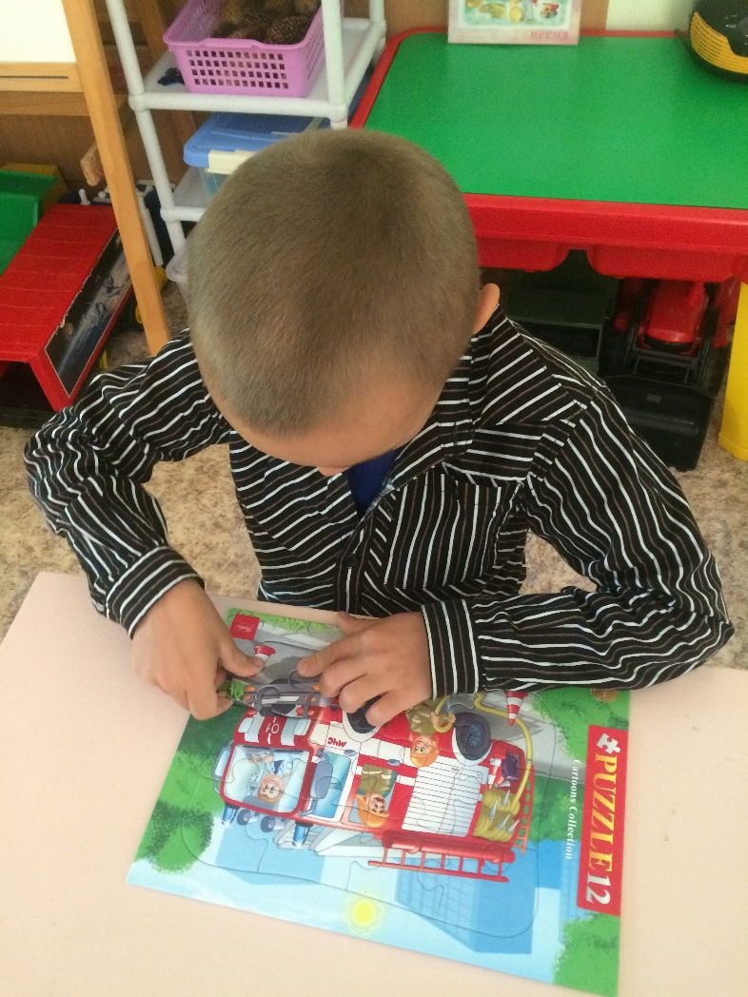
Развлечение «Дорожная Азбука»

Slide 11
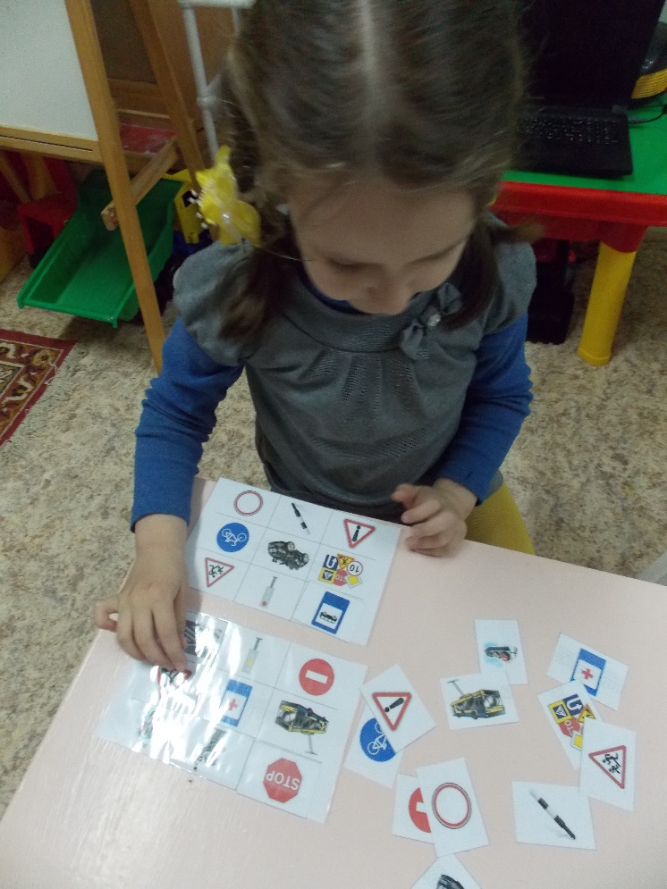
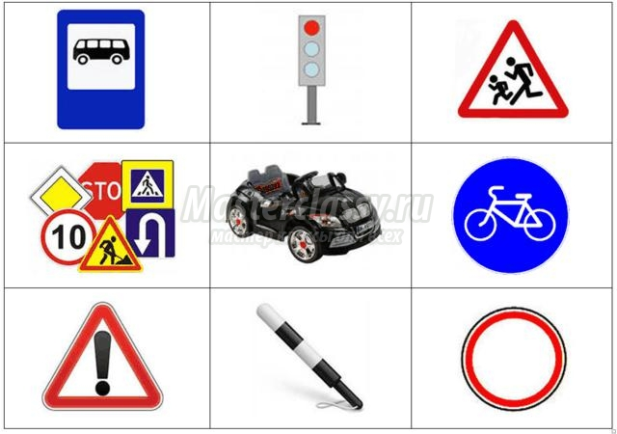
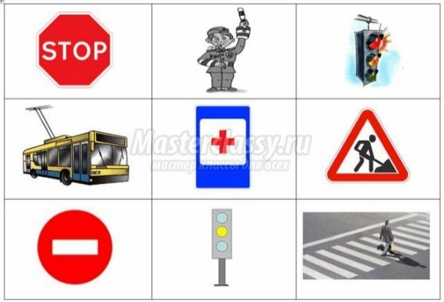
Развлечение «Дорожная Азбука»
Лото «Дорожные знаки»

Slide 12
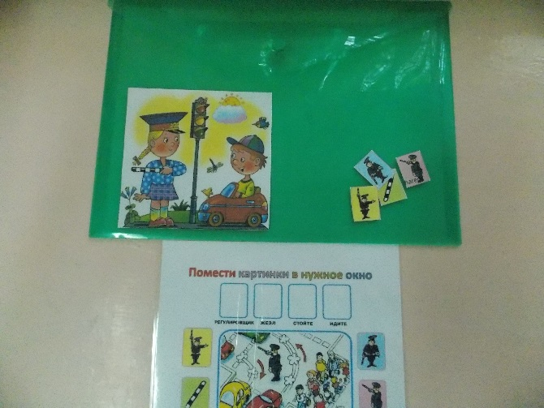
Причины детского дорожно-транспортного травматизма.
НАЧИНАЯ с 3-4 лет
Неумение наблюдать.
Невнимательность.
Недостаточный надзор взрослых за поведением детей.
НАЧИНАЯ с 5-6 лет

Slide 13
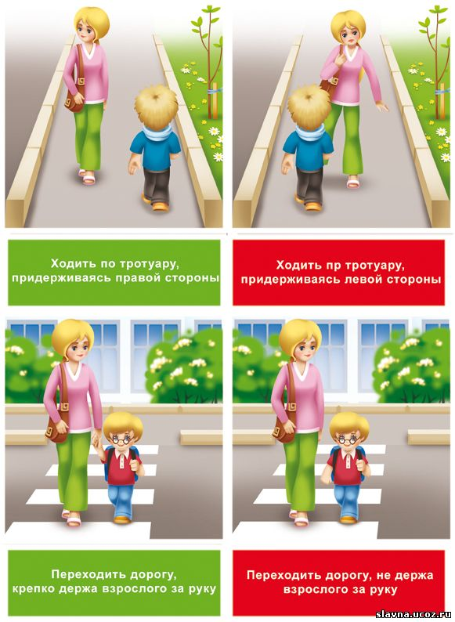
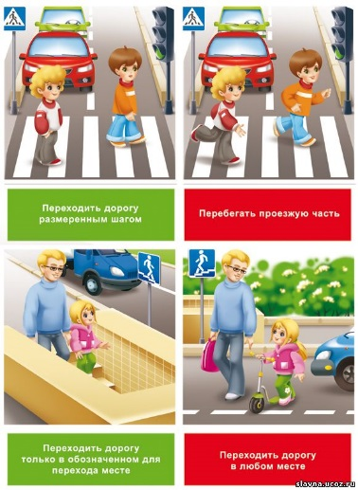
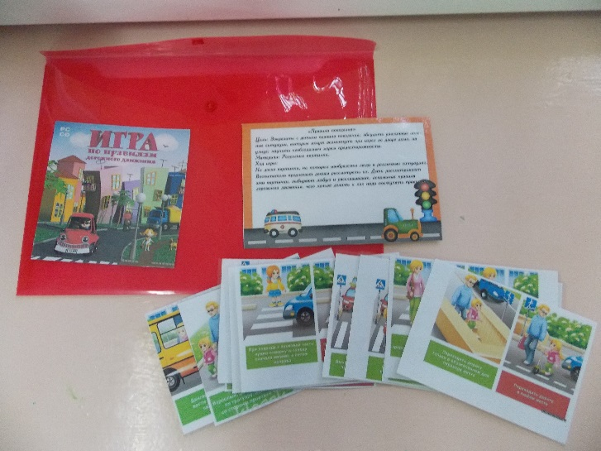
Развлечение «Дорожная Азбука»

Slide 14
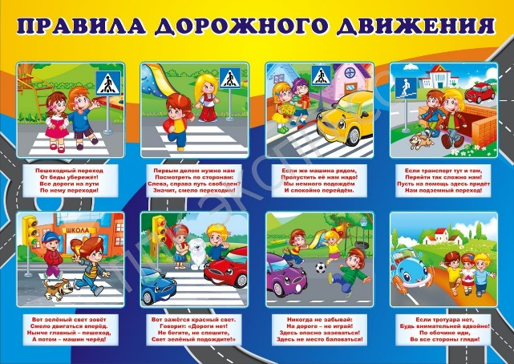
Развлечение «Дорожная Азбука»

Slide 15
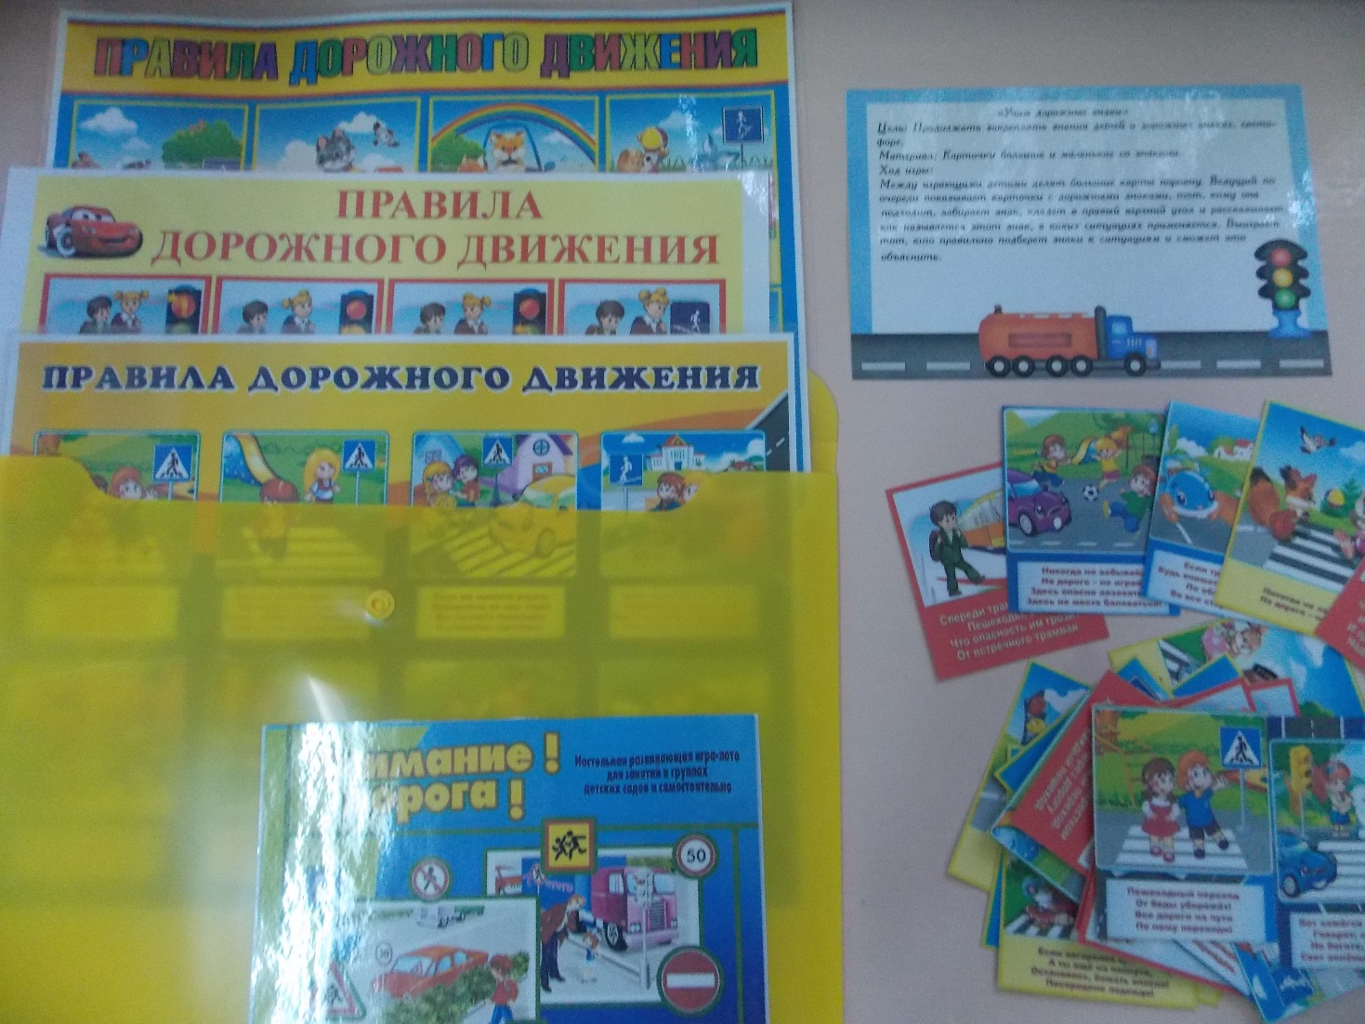
Причины детского дорожно-транспортного травматизма.
НАЧИНАЯ с 3-4 лет
Неумение наблюдать.
Невнимательность.
Недостаточный надзор взрослых за поведением детей.
НАЧИНАЯ с 5-6 лет

Slide 16
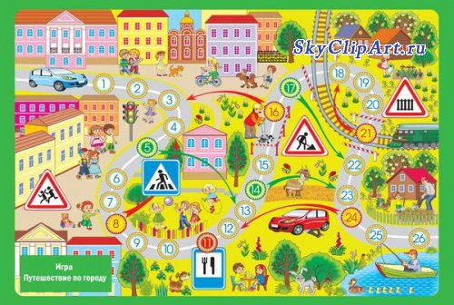
Развлечение «Дорожная Азбука»

Slide 17
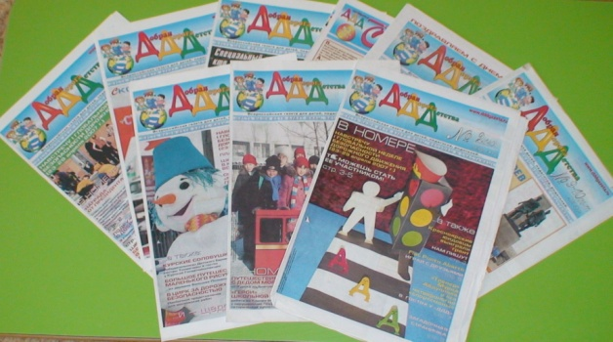
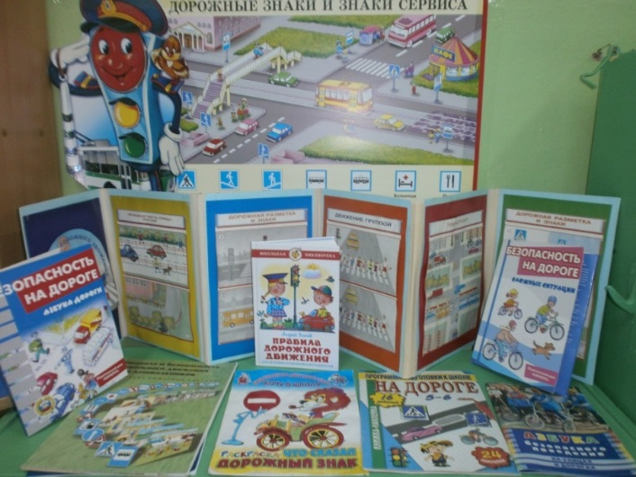
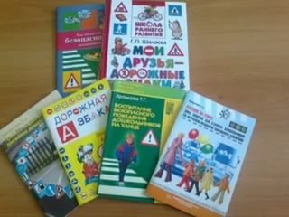
Методическая литература
Воспитание безопасного поведения дошкольников на улице/ Хромцова Т.Г. – М.: Центр педагогического образования, 2007.
«Как обеспечить безопасность дошкольников»/К. Ю. Белая и др. – М.: Просвещение, 2001.
Твоя безопасность: «Как себя вести дома и на улице». Для средн. И ст. возраста: Кн. для дошкольников, воспитателей д/сада и родителей. / К. Ю. Белая, В. Н. Зимонина, Л. А. Кондрыкинская и др. - М.: Просвещение, 2005.
Учебно-методическое пособие по основам безопасности жизнедеятельности детей старшего возраста / Н. Н. Авдеева, О. Л. Князева, Р. Б Стеркина – «ДЕТСТВО-ПРЕСС», 2002
Художественная литература и дидактические пособия
Notes:
17

Slide 18
Знай и соблюдай правила дорожного движения!

